Slide 1
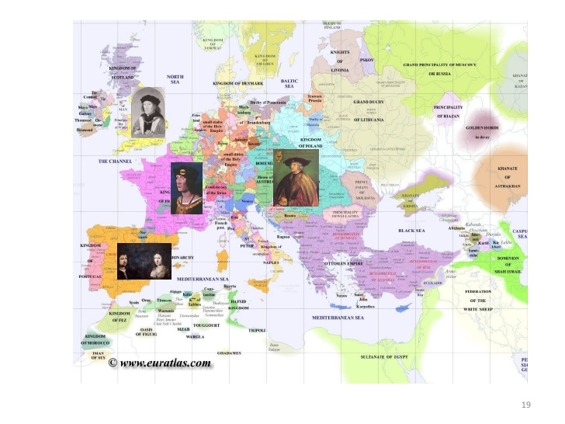
Het ontstaan van Machtige Staten

Slide 2
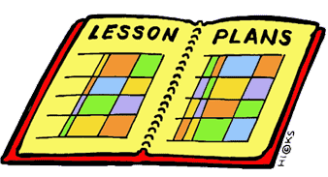
Wat gaan we doen?
Lesdoelen
Wat weten jullie al?
Vorige les Wat was een oorzaak van het versnipperen? (feodalisme) Ontstaan steden
Centralisatie en staatsvorming
Organisatie Parlement Staten-Generaal
Zelfstandig werken
Afsluiting
Wat gaan we doen?
Wat weten jullie al?
Lesdoelen
Vorige les
Centralisatie
Organisatie
Zelfstandig werken
Afsluiting

Slide 3
Wat weten jullie al?
Wat gaan we doen?
Wat weten jullie al?
Lesdoelen
Vorige les
Centralisatie
Organisatie
Zelfstandig werken
Afsluiting

Slide 4
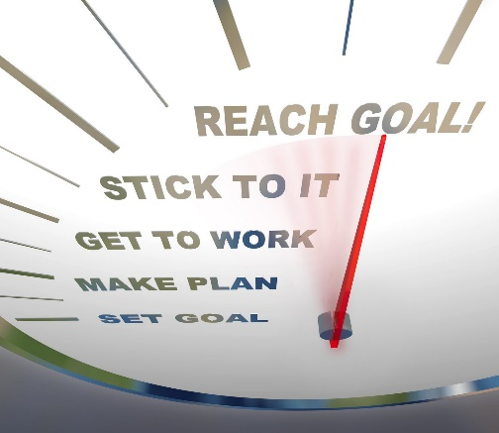
Lesdoelen
Wat gaan we doen?
Wat weten jullie al?
Lesdoelen
Vorige les
Centralisatie
Organisatie
Zelfstandig werken
Afsluiting
Aan het eind van de les kunnen jullie uitleggen;
Hoe staten zich organiseerden met het begrip Staten-Generaal;
KA:
15. het begin van staatsvorming en centralisatie
Begrippen
Parlement
Staten-Generaal

Slide 5
Vorige les
Aan het eind van de les kunnen jullie uitleggen;
Wat de investituurstrijd is aan de hand van de begrippen, tweezwaardenleer en lekeninvestituur;
Wat Organisatie is van de Centralisatie;
KA:
16. het conflict in de christelijke wereld over de vraag of de wereldlijke dan wel de geestelijke macht het primaat behoorde te hebben
Wat gaan we doen?
Wat weten jullie al?
Lesdoelen
Vorige les
Centralisatie
Organisatie
Zelfstandig werken
Afsluiting
Begrippen
Tweezwaardenleer
Lekeninvestituur

Slide 6
Centralisatie en staatsvorming
Staatsvorming, waarom kwam dat weer op gang?
Centralisatie van bestuur Koningen wilde hun macht verstevigen en regeren vanuit één plek, dit wordt centralisatie genoemd.
Gevolgen feodalisme Leenheren beschouwde hun “leen” als bezit en deze werden steeds vaker overgenomen door de zonen van de leenheer. Hierdoor verzwakte de positie van de koning, deze had weinig invloed meer.
Staatsvorming Doordat er in de late middeleeuwen weer handel kwam en een geldeconomie ontstond konden leenheren “ambtenaren” inhuren om te helpen bij het bestuur van het land. Door middel van oorlog of huwelijken vergrote zij hun gebied en voerde wetten en regels in. Er ontstonden staten.
Wat gaan we doen?
Wat weten jullie al?
Lesdoelen
Vorige les
Centralisatie
Organisatie
Zelfstandig werken
Afsluiting

Slide 7
Organisatie
Hoe organiseerde landen zich?
Parlement Parlementen waren overlegorganen waar de koning samen kwam met vertegenwoodigers uit de drie standen: Geestelijke, Adel en Burgers
Staten-Generaal In sommige landen ontstonden in verschillende gebieden losse parlementen, deze kwamen samen in een Staten-Generaal. Denk hierbij aan de Nederlandse Republiek. Elke provincie had zijn eigen staten vergadering (provinciale staten) en deze verstuurde vertegenwoordigers naar de algemene Staten-Generaal.
Wat gaan we doen?
Wat weten jullie al?
Lesdoelen
Vorige les
Centralisatie
Organisatie
Zelfstandig werken
Afsluiting

Slide 8
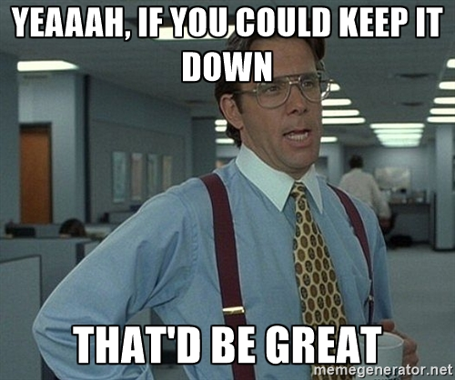
Zelfstandig werken
Maak nu de opdrachten 13, 14 en 15
Wat gaan we doen?
Wat weten jullie al?
Lesdoelen
Vorige les
Drie vormen
De gevolgen
Zelfstandig werken
Afsluiting

Slide 9
Afsluiting
Aan het eind van de les kunnen jullie uitleggen;
Waarom centralisatie en staatsvorming weer op kwam in de late middeleeuwen;
Hoe staten zich organiseerden met het begrip Staten-Generaal;
KA:
15. het begin van staatsvorming en centralisatie
Wat gaan we doen?
Wat weten jullie al?
Lesdoelen
Vorige les
Centralisatie
Organisatie
Zelfstandig werken
Afsluiting
Begrippen
Parlement
Staten-Generaal
Volgende keer:
Herhaling H1 + 2 (oudheid)
Vragen
13, 14 en 15

